Slide 1
Diseño detallado, manual de referencia y plan de pruebas
Manuel Lorenzo Gándara
Alberto Marín González
Martín Blanco Landa

Slide 2
Índice
Introducción
Modificación respecto al diseño inicial
Diseño detallado
Descripción
Módulos
Manual de referencia
Plan de pruebas

Slide 3
Introducción
En esta presentación se dará una visión más detallada de los aspectos que implementará nuestro sistema planificador de la CPU.
Los aspectos que se tratarán son el diseño detallado de las funciones, el manual de referencia y las pruebas que se realizarán y garantizarán el correcto funcionamiento del sistema.

Slide 4
Modificación respecto al diseño inicial
Se aplicará una mejora en cuanto a la gestión de procesos de pago cuando se supera el umbral N. Solo se descartarán procesos si estos no son de pagos o si la cola está llena exclusivamente de procesos de pago.

Slide 5
Requisitos funcionales (I)
Se definirá el orden de prioridad de los procesos es (de mayor a menor): pagos, anulación, pre-reserva, evento y grada.
El sistema tendrá una cola donde almacenará los procesos mientras no son atendidos.
El sistema dispondrá de un temporizador para los procesos que ocupan la CPU.
Si un proceso ha sido aceptado no se descartará hasta que esté terminado a no ser que supere un tiempo máximo “t” para impedir el bloqueo del sistema.
Vamos a definir tres umbrales para el número de procesos en cola.

Slide 6
Requisitos funcionales (II)
Si el número de procesos en cola no llega a X, se atenderán por orden de llegada.
Si el número de procesos en cola está entre X y K se atenderán en función de su prioridad.
Si el número de procesos en cola está entre X y K los procesos con el mismo nivel de prioridad se atenderán usando FIFO.
Si el número de procesos en cola está entre K y N se aceptarán sólo los procesos de pago.
Si el número de procesos en cola supera un número N (N > K) y llega un proceso de pago eliminaremos un proceso de menor prioridad para hacerle hueco.
Si el número de procesos en cola supera un número N (N > K) y llega un proceso que no es de pago se descarta.

Slide 7
Diseño detallado

Slide 8
Diseño detallado
Se describirán las funciones que implementaremos y usaremos de nuestro sistema para satisfacer los requisitos funcionales descritos en la presentación anterior.
Concretamente destacan los siguientes aspectos:
Asignación de las prioridades según en el nombre del proceso.
Distribución de los procesos en la cola según umbral.
Asignación del puesto en la cola según prioridad y umbral.
Restricción del tiempo de uso de CPU por un proceso.

Slide 9
Asignación de prioridades umbral p < X
Para este umbral se le asignará una prioridad alta a los procesos entrantes.
Cualquier proceso (SCHED_FIFO) -> sched_priority = 85.
Los procesos de este umbral se completarán antes que los demás, aún cambiando de umbral, para priorizar la liberación de esta cola, manteniendo la máxima prioridad de la de pagos.

Slide 10
Asignación de prioridades umbral X < p < K
Una vez comprobado el umbral y aceptado el proceso, se le asignará una prioridad en función del tipo de proceso usando el campo comm de la estructura task_struct.
Se utilizarán colas multinivel sin apropiación:
Tipo pago: (SCHED_FIFO) -> sched_priority = 85
Tipo anulaciones (SCHED_FIFO)->sched_priority = 80
Tipo pre-reservas (SCHED_FIFO)->sched_priority = 75
Tipo eventos (SCHED_FIFO) -> sched_priority = 70
Tipo gradas (SCHED_FIFO) -> sched_priority = 65

Slide 11
Asignación de prioridades umbral K < p < N
Alcanzado este umbral sólo se aceptarán procesos de tipo Pago. Se añadirán a la cola que ya teníamos anteriormente de procesos pago asignándole la misma prioridad:
Tipo pago: (SCHED_FIFO) -> sched_priority = 85

Slide 12
Asignación de prioridades umbral p > N
Se comprobará el número de procesos de prioridad menor a 85, de abajo a arriba, y en caso de haber alguno este se eliminará y entrará un proceso de tipo pago usando el siguiente sistema:
Tipo pago: (SCHED_FIFO) -> sched_priority = 85

Slide 13
Comprobación de la carga del sistema.
La carga del sistema será definida mediante el número de procesos en cola que tiene el sistema. Se entenderá que a cuantos más procesos en cola más carga del sistema.
Para nuestro planificador de CPU se definirán 4 umbrales: LOW_LOAD, MED_LOAD, HIGH_LOAD y LIMIT_LOAD.
Los límites de los umbrales serán X, K y N como se indica en la figura.

Slide 14
Comprobación del tiempo de uso de CPU
Para evitar la apropiación excesiva de la CPU de un proceso se define un tiempo máximo de atención. Para ello se usará el campo utime de task_struct el cual indica cuánto tiempo ha estado el proceso ejecutándose.
El módulo gestor implementará una función que consulte este campo, y será llamada cada vez que se llame a scheduler_tick(). Si este supera el tiempo máximo (MAX_T) se descartará entendiendo que el proceso no tiene un correcto funcionamiento.

Slide 15
Módulos
El sistema seguirá una estructura modular, y en la medida de lo posible aprovecharemos los módulos que ya estén implementados en Linux.
Concretamente usaremos los siguientes módulos:
Módulo gestor (Implementado por nosotros)
Módulos de Linux
Core
Exec
Exit

Slide 16
Módulo core de Linux
Ruta: ~/linux_src/kernel/sched/core.c
Gracias a este módulo incluido en Linux, podremos usar una de sus funciones para poder temporizar e interrumpir la ejecución de un proceso.
Esta función es scheduler_tick(), mediante el cual se puede generar una interrupción a través de un temporizador que es justo lo que queremos para los procesos que excedan su tiempo de uso de la CPU. Dentro de esa función llamaremos a nuestra función check_time().

Slide 17
Módulo exec de Linux
Ruta: ~/linux_src/fs/exec.c
Gracias a la función setup_new_exec() de este módulo podemos inicializar variables del SO al aparecer un nuevo proceso. Establece las variables de la estructura task_struct.
Desde esta función llamaremos a la función principal de nuestro módulo gestor, el cual engloba todas las funcionalidades de nuestro sistema.

Slide 18
Módulo exit de Linux
Ruta: ~/linux_src/kernel/exit.c
Módulo que gestiona lo relativo a la finalización de los procesos del sistema Linux.
Gracias a la función do_exit() incluida en este módulo podemos obtener un aviso cada vez que un proceso muera con normalidad y no usando la señal SIGKILL.

Slide 19
Módulo gestor
Va a implementar las siguientes funciones:
admin()
check_time()
process_counter()
get_sys_load()
add_to_queue()
kill_process()
replace_process()

Slide 20
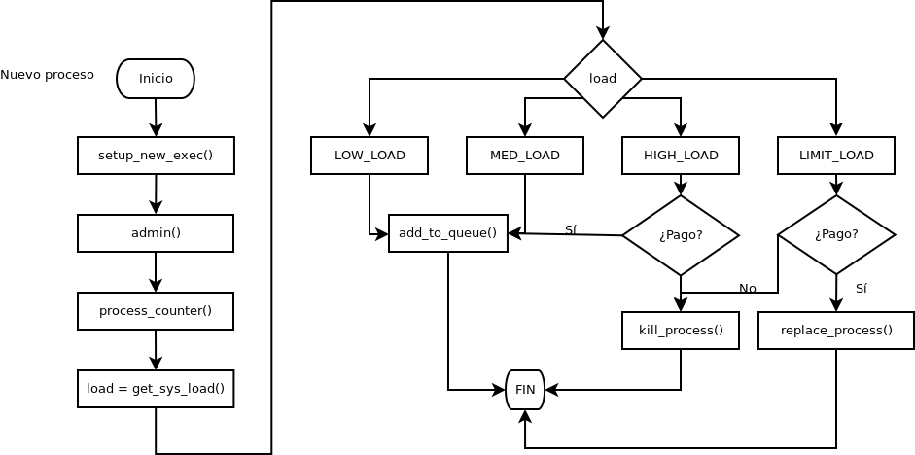
Diagrama del sistema (I)

Slide 21
Función: Contador de procesos
Nombre de la función: process_counter()
Uso: Obtener el número de procesos que hay de cada tipo
Parámetros que recibe: Puntero hacia los contadores
Parámetros que devuelve: Ninguno
Llama a for_each_process() de linux para saber el número de procesos que hay para determinar la carga del sistema.

Slide 22
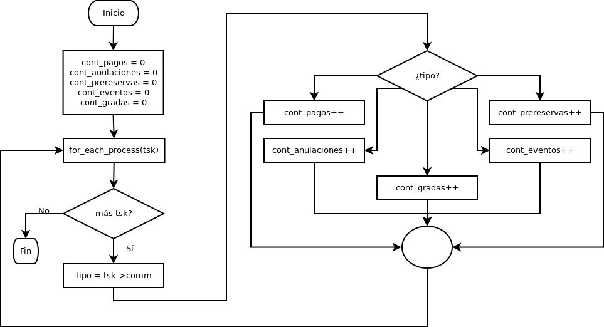
Diagrama: Contador de procesos

Slide 23
Función: Obtención de la carga del sistema
Nombre de la función: get_sys_load
Uso: Calcular el nivel de carga del sistema.
Parámetros que recibe: El número de procesos de cada tipo
Parámetros que devuelve: Un entero, en función de la carga del sistema.
Un 1, si la carga es baja (p < X)
Un 2, si la carga es moderada (X < p < K)
Un 3, si la carga es alta (K < p < N)
Un 4, si la carga es máxima (N < p)

Slide 24
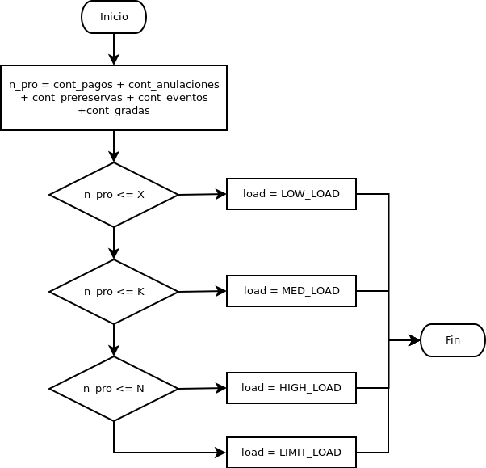
Diagrama: Obtención de la carga del sistema

Slide 25
Función: Añadir a la cola
Nombre de la función: add_to_queue()
Uso: Añadir el proceso a la cola correspondiente
Parámetros que recibe: Puntero a la task_struct del proceso a añadir.
Parámetros que devuelve: Ninguno

Slide 26
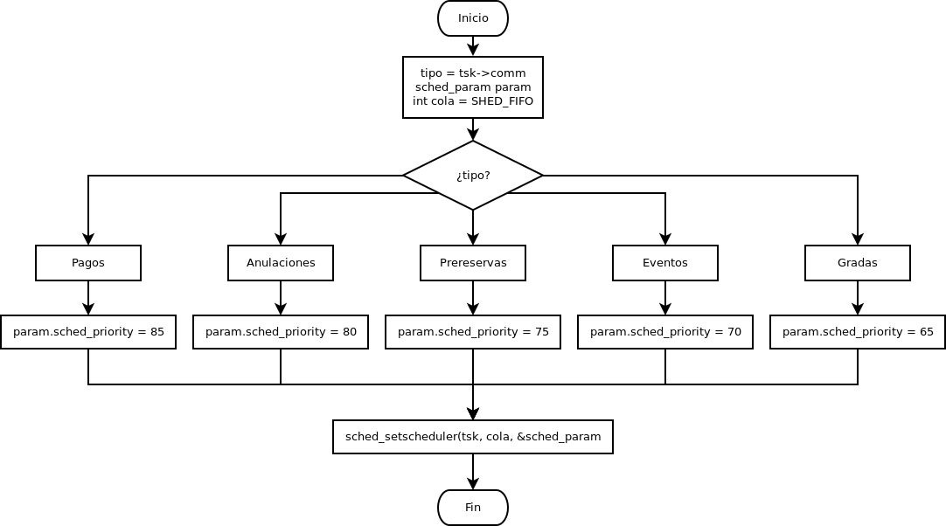
Diagrama: Añadir a la cola

Slide 27
Función: Reemplazar proceso
Nombre de la función: replace_process(void)
Uso: Busca un proceso con la prioridad más baja de la cola y lo sustituye por un proceso de pago entrante.
Parámetros que recibe: Puntero a la task_struct del proceso que queremos añadir.
Parámetros que devuelve:
0, si ha reemplazado algún proceso.

Slide 28
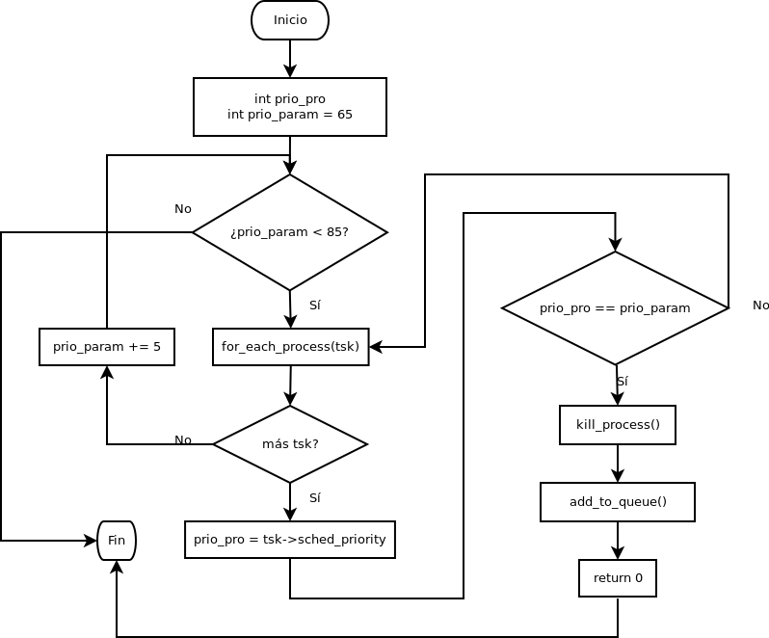
Diagrama: Reemplazar proceso

Slide 29
Función: Comprobar tiempo en el procesador
Nombre de la función: check_time()
Uso: Recorre los procesos y comprueba cuáles se han excedido en su tiempo de ejecución.
Parámetros que recibe: Puntero a la task_struct del proceso
Parámetros que devuelve: Ninguno
INFO

Slide 30
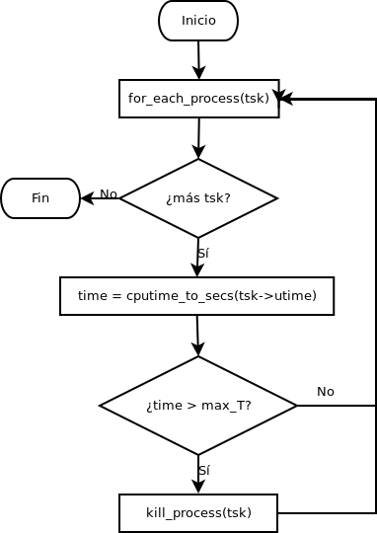
Diagrama: Comprobar tiempo en el procesador

Slide 31
Función: Finalización de procesos
Nombre de la función: kill_process()
Uso: Mata el proceso indicado
Parámetros que recibe: Puntero a la task_struct del proceso a finalizar
Parámetros que devuelve: El valor que devuelve la función kill_pid()

Slide 32
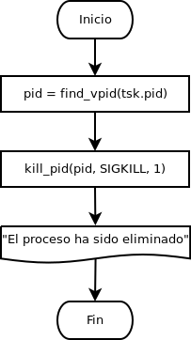
Diagrama: Finalización de procesos

Slide 33
Planes de prueba

Slide 34
Umbrales de funcionamiento
Los umbrales que vamos a usar en nuestras pruebas son:
Hasta X = 2 ->LOW_LOAD
Desde X a K = 5 -> MED_LOAD
Desde K a N = 7 ->HIGH_LOAD
p > 7 -> LIMIT_LOAD
El tiempo máximo en la CPU son 10s.

Slide 35
Planes de prueba (I)
Prueba 1:
Estado del sistema: El sistema no tiene procesos en ejecución ni en cola.
Suceso: Llega un proceso de anulación nuevo
Resultado: El proceso anulación entra en la CPU para ser procesado.

Slide 36
Planes de prueba (II)
Prueba 2:
Estado del sistema: Hay un proceso de anulación en el procesador siendo atendido.
Suceso: Llegan dos procesos: anulación1 y pago1.
Resultado: Los nuevos procesos se encolan en orden de llegada y esperan para ser atendidos.

Slide 37
Planes de prueba (III)
Prueba 3:
Estado del sistema: Se está atendiendo un proceso de tipo pagos, y en cola hay un proceso de tipo gradas y uno de tipo anulaciones.
Suceso: Llega un proceso de tipo pagos.
Resultado: El proceso pagos se encola por delante de los de menor prioridad y será atendido después de los procesos de la cola FIFO anterior.

Slide 38
Planes de prueba (IV)
Prueba 4:
Estado del sistema: Se está atendiendo un proceso de tipo pagos, y en cola hay un proceso de tipo gradas, dos de anulaciones y uno de pre-reservas. Supera el umbral K. MED_LOAD.
Suceso: llega un proceso de tipo pagos.
Resultado: El proceso pagos se encola por delante de los de menor prioridad y será el siguiente en ser atendido.

Slide 39
Planes de prueba (V)
Prueba 5:
Estado del sistema: Se está atendiendo un proceso de tipo pagos, y en cola existen un proceso de tipo gradas,tres de anulaciones y uno de pre-reservas. Supera el umbral K.
Suceso: Llega un proceso de tipo gradas.
Resultado: El proceso entrante de gradas se descarta.

Slide 40
Planes de prueba (VI)
Prueba 6:
Estado del sistema: Existen 3 procesos de tipo anulaciones, 2 de tipo pago y 1 de gradas en cola. Se supera el umbral N.
Suceso: Llega un proceso de tipo pagos.
Resultado: El proceso pagos se encola y se sustituye por el proceso de tipo gradas. Se encolará en 3er lugar por detrás de los dos de tipo pago anteriores.

Slide 41
Planes de prueba (VII)
Prueba 7:
Estado del sistema: Un proceso de tipo pagos lleva en la CPU 10 segundos siendo atendido y existe un proceso de tipo pagos en cola.
Suceso: El proceso ha superado el tiempo t límite.
Resultado: El proceso pagos se descarta, dejándolo de atender. Entra a ser atendido el proceso pagos de la cola.

Slide 42
Planes de prueba (VIII)
Prueba 8:
Estado del sistema: En cola hay los procesos pago1, pago2, pago3, pago4, pago5, pago6 y pago7. Se supera el umbral N.
Suceso: Llega un proceso de tipo pago.
Resultado: El proceso es descartado debido a la saturación del sistema.

